Slide 1

WELCOME
WELCOME

Slide 2
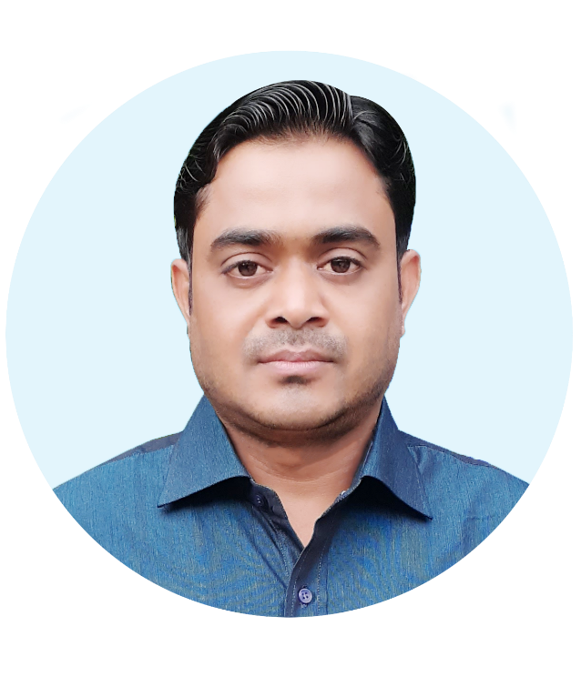
আবু হাসান
সহকারী শিক্ষক
বিজবাগ সরকারি প্রাথমিক বিদ্যালয়
সেনবাগ, নোয়াখালী।

Slide 3
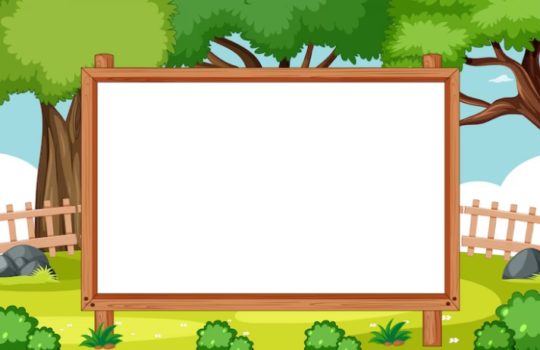
d
d
পাঠ পরিচিতি
শ্রেণিঃ পঞ্চম
বিষয়ঃ বাংলা
পাঠ-১০ রাখাল ছেলে।
পিরিয়ড: ৫৪- সম্পূর্ণ কবিতা
সময়ঃ ৪৫ মিনিট

Slide 4
আবেগ সৃষ্টি

Slide 5
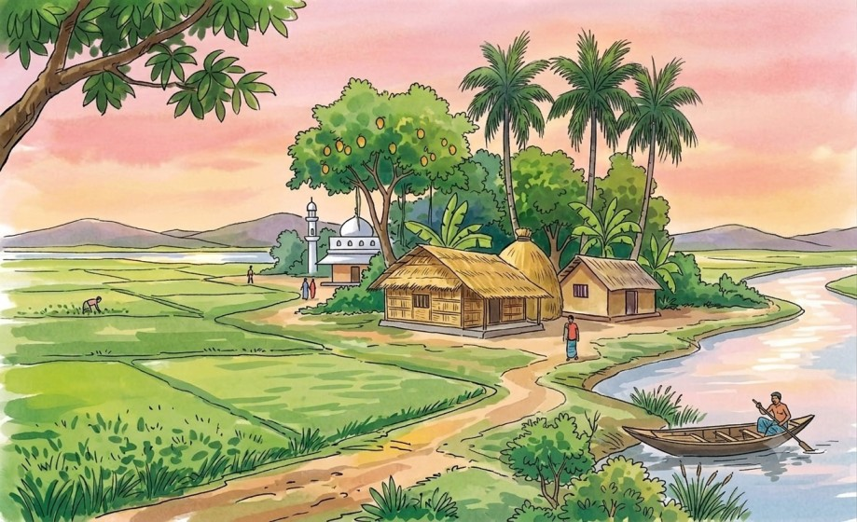
ছবিটি মনোযোগ সহকারে দেখ-
আবির রং-
সোনার পাতায় ছাওয়া
সাঝ আকাশ-
কুটির-
নাও-
বাঁকা গাঁয়ের পথ-

Slide 6
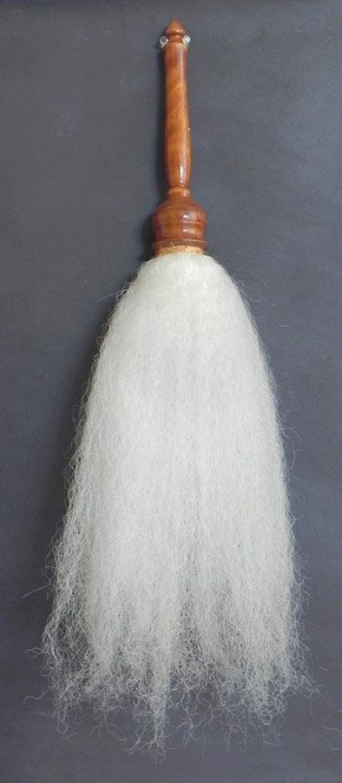
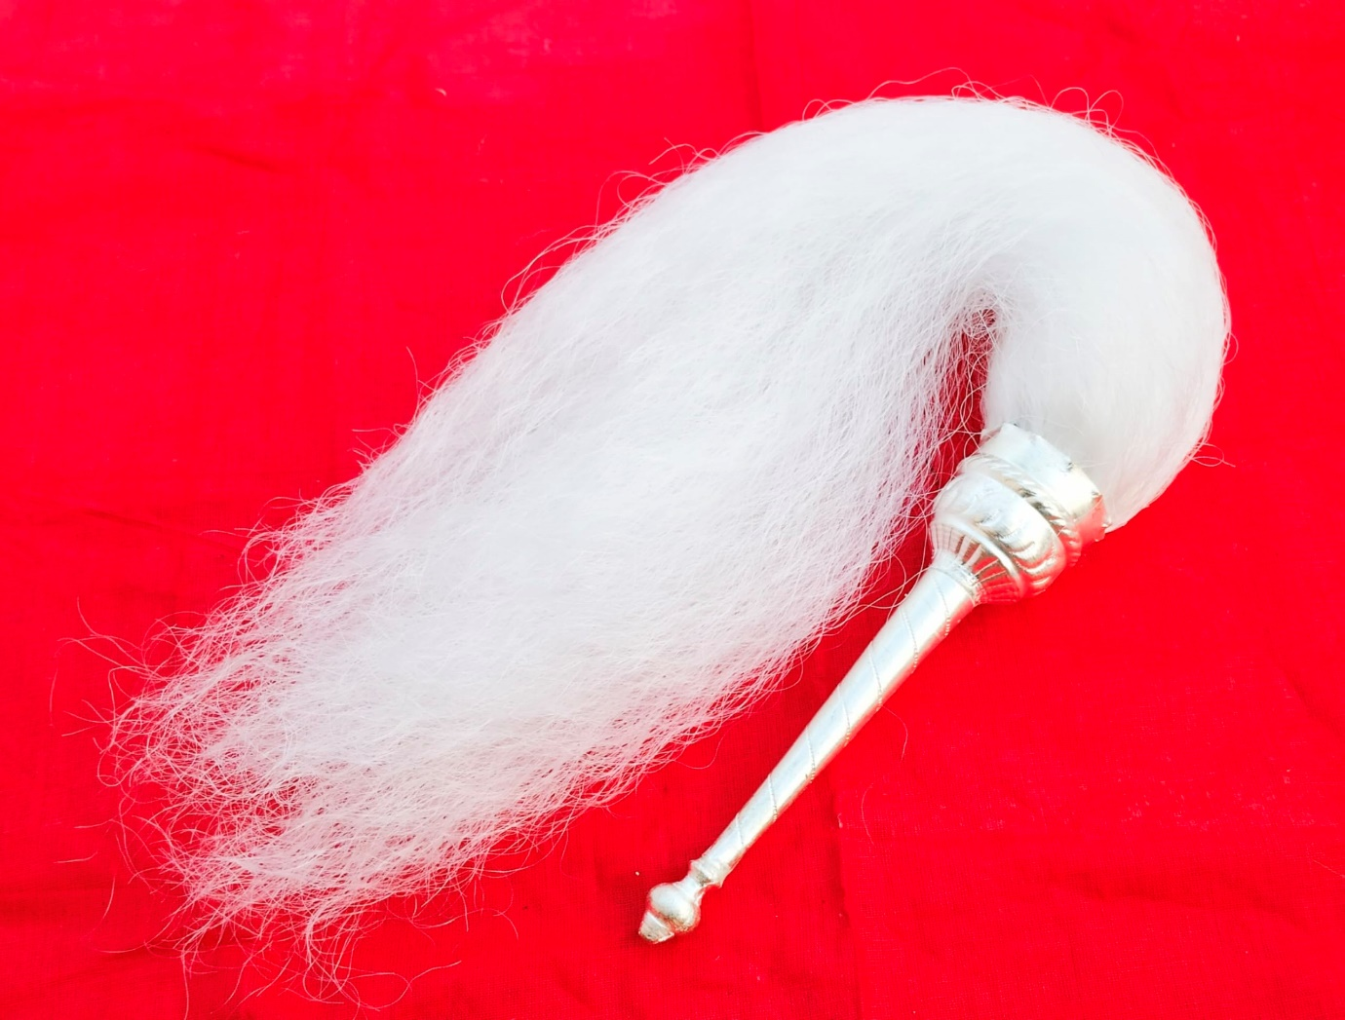
এটা কিসের ছবি?
চামর
চামর হলো চমরী (Yak) গোরুজাতীয় পশুর লেজের লম্বা ও নরম চুল দিয়ে তৈরি একধরনের বিশেষ পাখা, ঝাড়ন বা ব্যজন। এটি সাধারণত বাতাস করার জন্য, মাছি তাড়াতে বা রাজকীয় প্রতীক ও দেব-দেবীর পূজায় ব্যবহৃত হয়

Slide 7
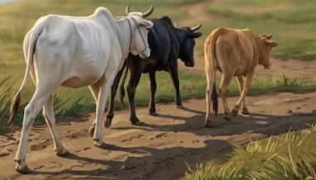
এটা কিসের ছবি?
গরু

Slide 8
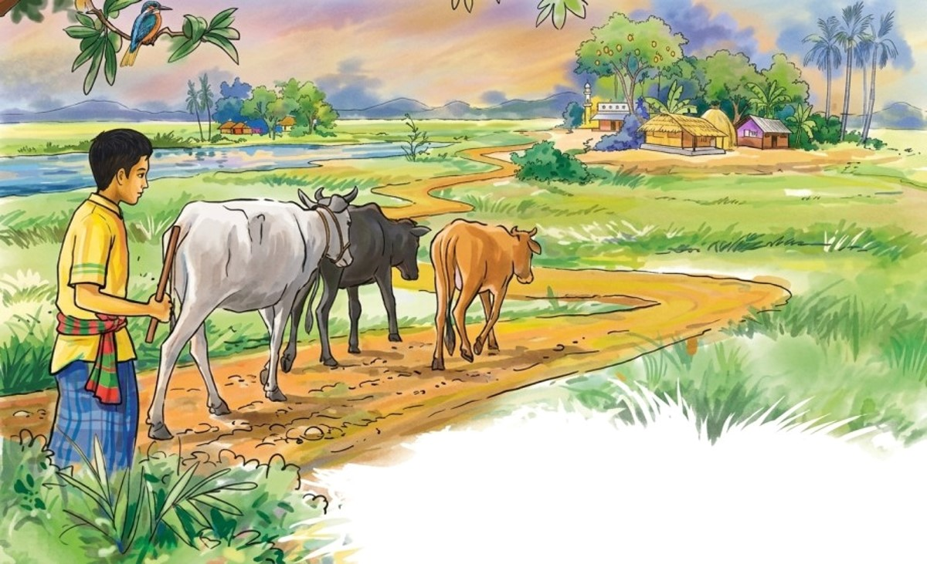
এটা কিসের ছবি?
রাখাল ছেলে

Slide 9
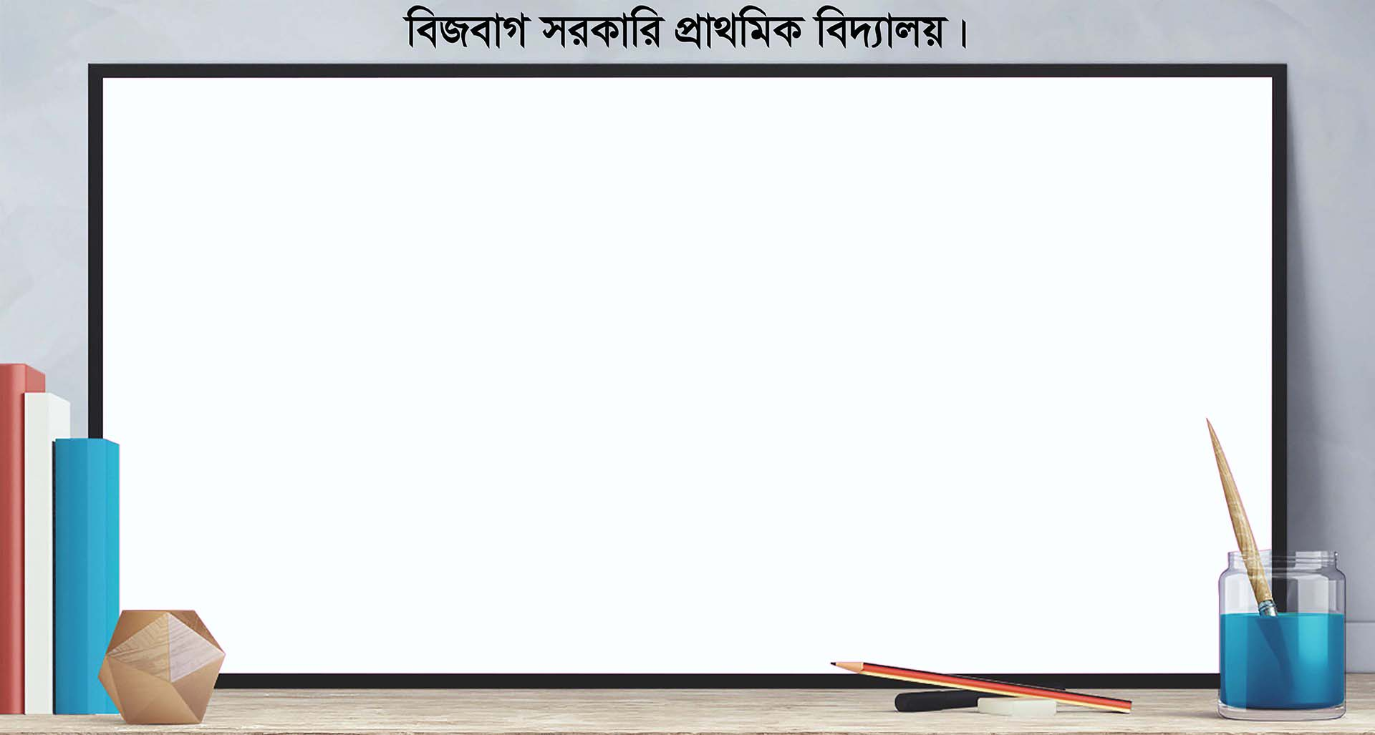
আজকের পাঠ
রাখাল ছেলে।

Slide 10
শিখনফলঃ
এ পাঠ শেষে শিক্ষার্থীরা-----------------------
৪.১.২ স্বাভাবিক গতি ও স্বরভঙ্গি অনুসারে পাঠ করা বা আবৃত্তি করা কবিতা শুনে আনন্দের সঙ্গে বিষয়বস্তু নিজের মতো করে বলতে ও লিখতে পারবে ।
৮.১.১ ছন্দের স্বাভাবিক গতি ও স্বরভঙ্গি রক্ষা করে ছড়া ও কবিতা আবৃত্তি করতে পরবে।
৮.১.২ স্পষ্ট ও শুদ্ধ উচ্চারণে ছড়া ও কবিতার বিষয়বস্তু বলতে পারবে।

Slide 11
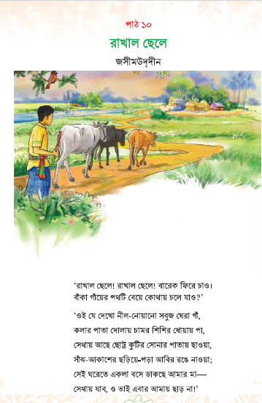
কবিতাটি আবৃত্তি করছি তোমরা মনোযোগ দিয়ে শুনো।

Slide 12
আবির রং----------
লালচে রং
কুটির---------------
কুড়ে ঘর
কোথায় ধাও--------
কোথায় ছুটে চলছে?
চামর---------------
পাখা
নাও----------------
নৌকা
নীল নোয়ানো-------
নীল আকাশ নেমে এসেছে এমন।
প্রাভাত হাওয়া------
সকাল বেলার বাতাস।
বাঁকা গাঁয়ের পথ----
গ্রামের বাঁকা পথ।
বারেক-------------
একবার মাত্র।
মিঠেল রোদ--------
কোমল রোদ।
সাঝ আকাশ--------
সন্ধ্যার আকাশ।

Slide 13
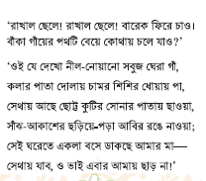
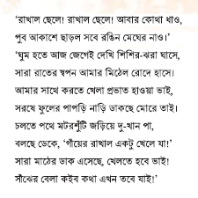
দলের
কাজ
দলে কবিতাটি সঠিকভাবে ছন্দের স্বাভাবিক গতি ও স্বরভঙ্গি রক্ষাকরে আবৃত্তি কর।

Slide 14
মূল্যায়ন
শব্দগুলো ব্যবহার করে বাক্য তৈরি কর।
একলা ঘরে:-----------------------------------
রঙ্গিন মেঘ :-----------------------------------
কলার পাতা :-----------------------------------
শিশির-ঝরা :-----------------------------------
ছোটো কুটির :-----------------------------------

Slide 15
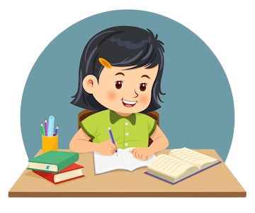
বাড়ির কাজ
আজকের পাঠটি বাড়িতে অনুশীলন করবে।

Slide 16
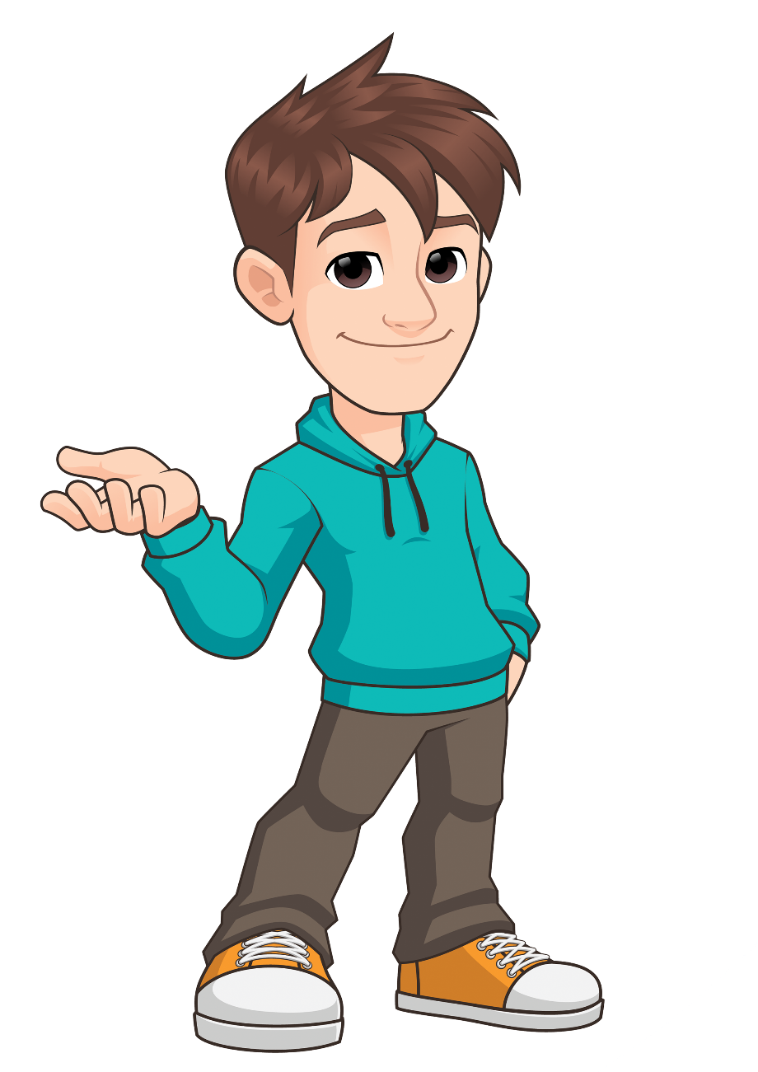
আজকের পাঠ এখানেই সমাপ্ত
সবাইকে ধন্যবাদ

